Slide 1
沖縄科学技術大学院大学(OIST)
概要

Slide 2
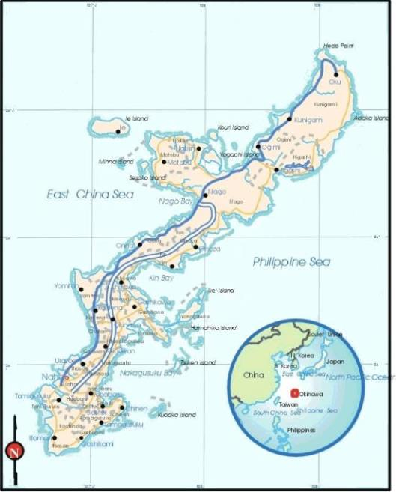
沖縄科学技術大学院大学(OIST) は沖縄本島の恩納村にあります。
丘陵地にある恩納キャンパスは亜熱帯の豊かな森に囲まれ、また大変美しい沖縄本島西海岸を見下ろすことができます。
OIST
Notes:
Okinawa is the site of a new graduate university, the Okinawa Institute of Science and Technology (OIST) Graduate University.
OIST has been established in the dawning decades of the 21st century to be a different kind of institution to serve the purposes of the emerging global, knowledge-based economy and interconnected world.

Slide 3
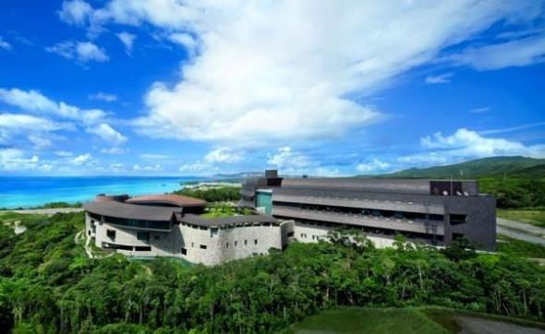
沖縄科学技術大学院大学
(OIST)
世界最高水準の研究・教育
沖縄の経済発展に寄与する科学振興
英語での教育・研究
Notes:
The mission of OIST is to conduct world-class research and education, and through scientific advancement to contribute to the economic development of Okinawa.
The language of instruction is English (with support for those for whom English is a second language) and environment is strongly international, with over half of OIST students and faculty coming from outside Japan.

Slide 4
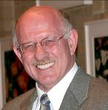
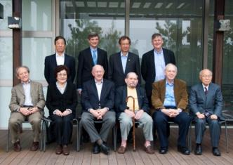
OIST 役員
役員
学長・理事長 ジョナサン・ドーファン
職歴：
・米国スタンフォード大学SLAC国立加速器研究所（旧スタンフォード線形加速器センター）名誉所長
・オックスフォード大学（英国） ジョン・アダムズ加速器科学研究所アドバイザリー・ボード・メンバー
・ マックス・プランク研究所（ドイツ） ・ ワイツマン科学研究所（イスラエル）
副理事長・プロボースト ロバート・バックマン
ＮＩＨ－ＮＩＮＤＳ (米国立衛生研究所、国立神経疾患・脳卒中研究所) アソシエイト・ディレクター
理事会 16 名中４名がノーベル賞受賞者*
•有馬 朗人博士 •ロバート・バックマン博士
•リタ・コルウェル博士 •ジョナサン･ドーファン博士
•ジェローム・フリードマン博士* •ティム・ハント博士*
•金澤 一郎博士 •小宮山 宏博士
•ヴィジェイラガバン・クリシュナスワミ博士
•黒川 清博士 •安元 健博士 •尾見 幸次氏
•チェリー・マレイ博士 •尚 弘子博士
•利根川 進博士* •トーステン・ヴィーゼル博士*
Notes:
3

Slide 5
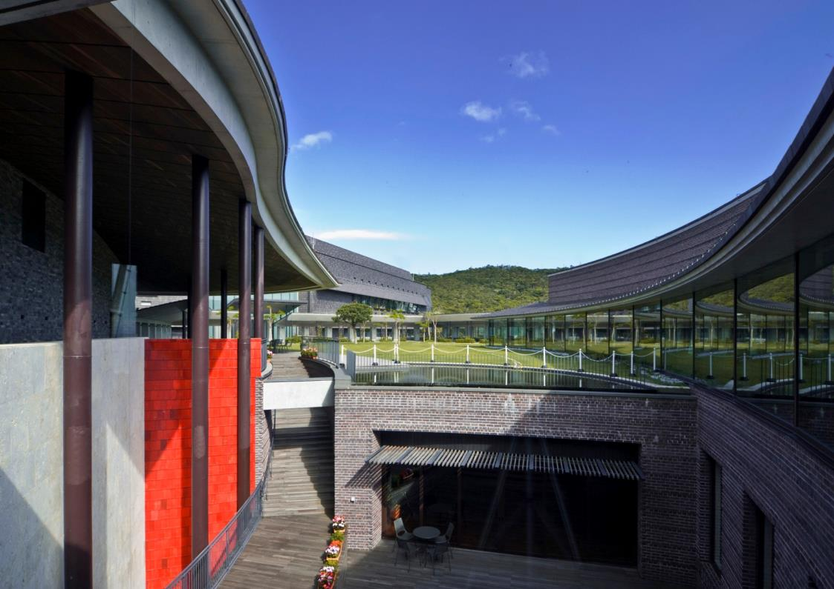

Slide 6
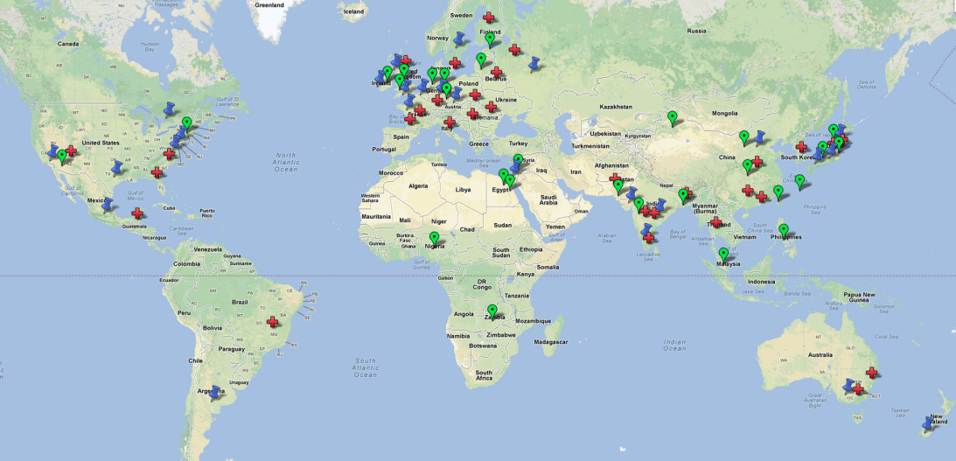
OIST: 真に国際的な環境
教員
ポスドク・技術員
学生
Notes:
5

Slide 7
OIST Factsheet :
教員数：48名 (201４年1月)
研究者数：356名(2014年1月)
国内外で49の共同研究を実施 （平成23年度）
研究論文発表等（平成23年度）：443
特許申請（平成23年度）：18（うち８件特許登録）
Notes:
6

Slide 8
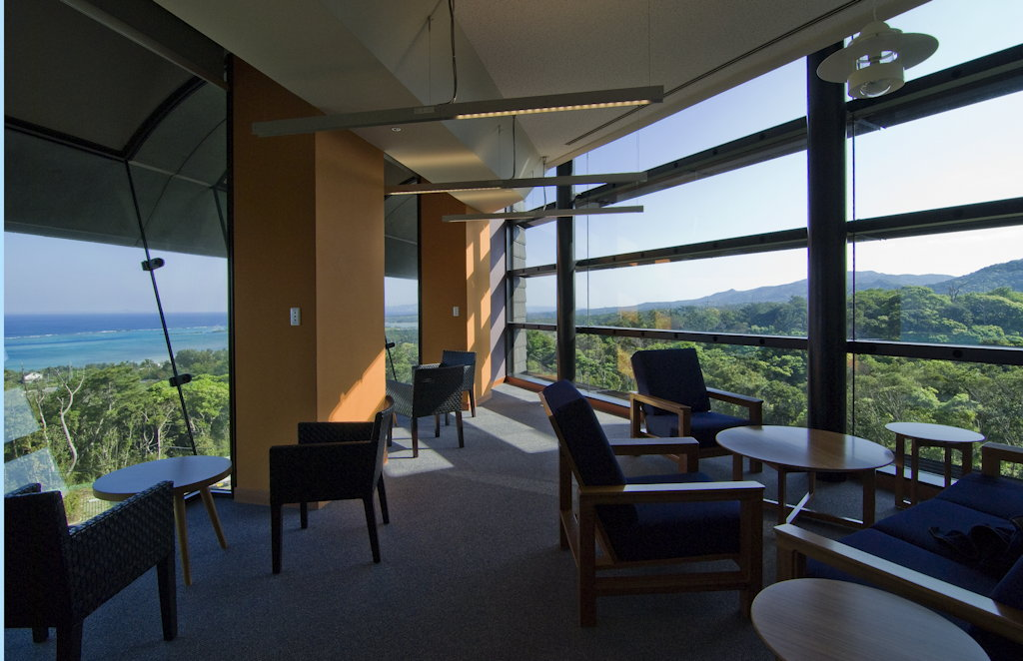

Slide 9
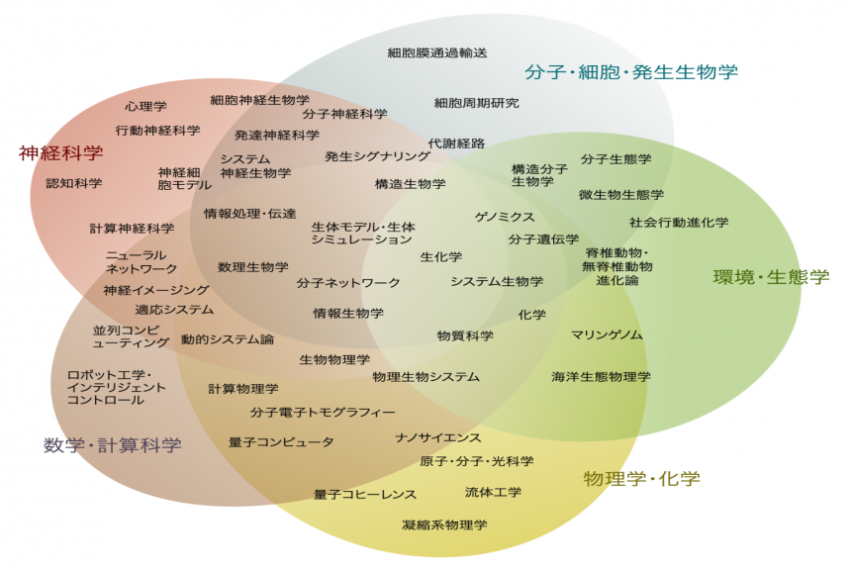
OIST：分野の壁を超えた研究体制

Slide 10
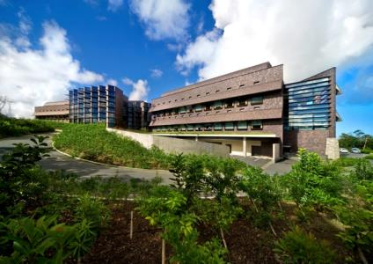
OISTの研究
多岐の分野に渡る約５０の最先端の研究室
素晴らしい研究・教育環境を提供する最先端機器を備えたラボ
学際的研究を推進し、研究者同士の交流を促すことを目的とした建物
Presentation Venue / Date & Time
Notes:
About 50 cutting-edge laboratories conducting research in a range of fields form the hub of the OIST Graduate University. Teaching is largely carried out in the laboratories where students will conduct their research. The newly completed laboratory buildings are state-of-the-art. Individual laboratories are very well equipped for all research requirements. These conditions ensure that students will have the opportunity to realize their full potential in their research project.

Slide 11
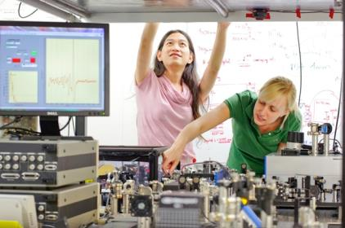
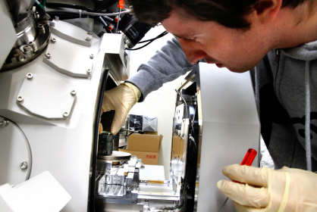
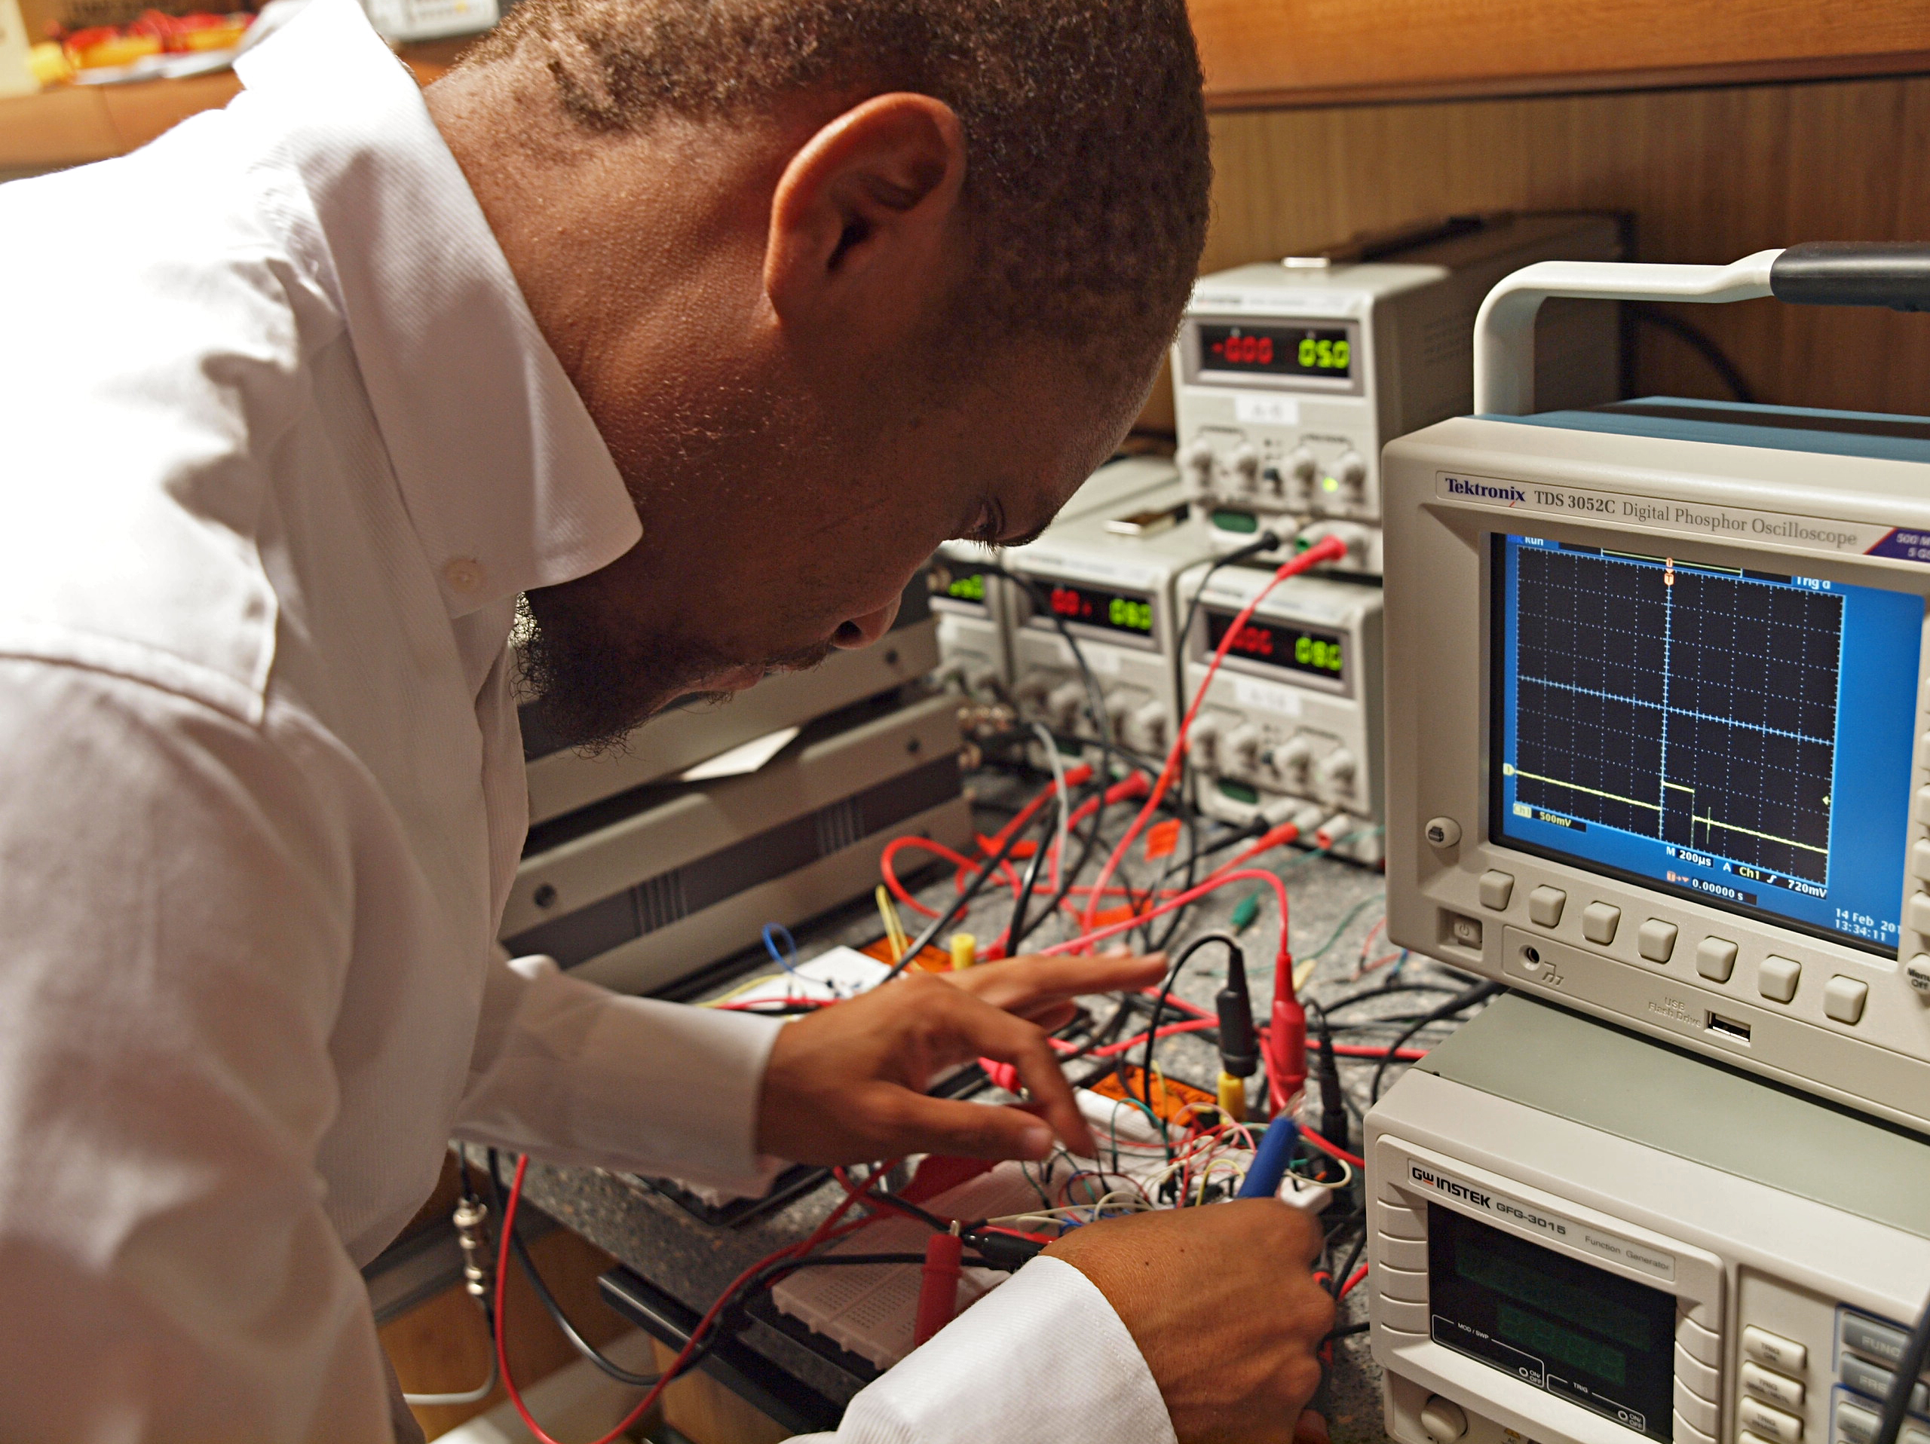
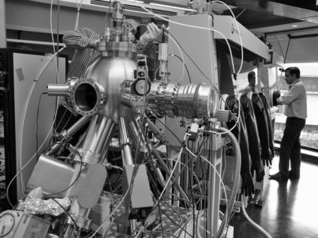
OIST 研究の様子

Slide 12
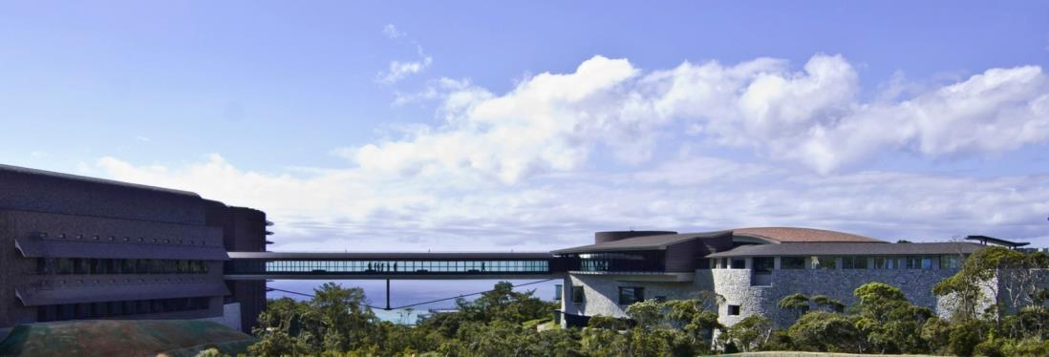
OISTの教育
5年一貫制博士課程
2015年度願書受付中

Slide 13
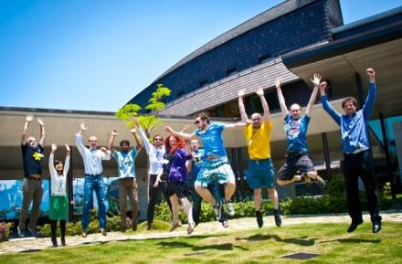
OIST大学院大学での学習・研究
PhD取得に向けた学際的プログラム
英語での教育・研究
「沖縄科学技術大学院大学（OIST）は、21世紀初頭から、グローバルに伸びゆく知識基盤経済、および連携しあう世界の目的に適うよう、これまでとは異なる種類の機関として設立されました。」
マサチューセッツ工科大学
（MIT）名誉学長
チャールズ・ベスト博士
(OIST創立式典基調講演より）
Notes:
The OIST student intake will be small, focussing on the very best students who will flourish in an atmosphere of encouragement for discovery and innovation. The teaching method will be genuinely interactive with tutorial-style courses that are possible because of a high staff to student ratio. Based on a firm foundation in the basic sciences, special emphasis is given to promote education that is highly interdisciplinary. Support for those needing additional English language training.

Slide 14
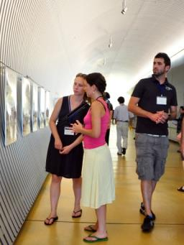
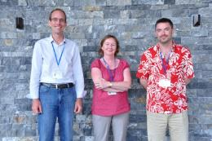
OIST プログラムの特色
９月入学
少人数の学生受入体制、学生と教員の対比（２：１）
創造性、研究交流に重点
個々の学生に合わせたカリキュラムのデザイン
入学時より世界トップレベルの教員、研究者と共に研究
ローテーションシステムによる分野の壁を越えた共同研究や交流を推奨
Notes:
We provide excellent conditions for thesis research. High quality advising during your thesis research is assured by low student to staff ratios. All our faculty members are leaders of cutting edge research groups. We encourage independence and excellence in research. Working with top researchers in well-funded laboratories, with state-of-the art facilities, and equipment will let you reach your full potential in research.
We treat every student as an individual. We work with you to design your individualized program of studies, taking account of your uniqueness, to make the most of the stellar opportunities for graduate study available at OIST.

Slide 15
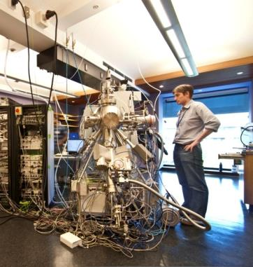
5年一貫制博士課程
2年間の論文準備期間:
初年度は3つのラボをローテーション
2年目に研究計画書
選択されたコースの受講
3年間の博士論文
学士を持っている学生は通常５年で卒業
修士を持っている学生は5年以内で終了する可能性あり。
Notes:
We provide excellent conditions for thesis research. High quality advising during your thesis research is assured by low student to staff ratios. All our faculty members are leaders of cutting edge research groups. We encourage independence and excellence in research. Working with top researchers in well-funded laboratories, with state-of-the art facilities, and equipment will let you reach your full potential in research.
We treat every student as an individual. We work with you to design your individualized program of studies, taking account of your uniqueness, to make the most of the stellar opportunities for graduate study available at OIST.

Slide 16
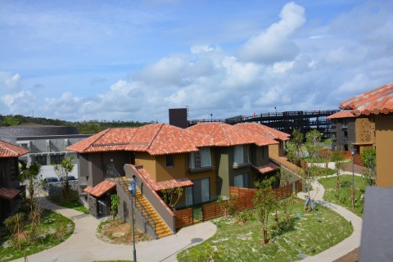
OIST 学生支援制度
リサーチアシスタントシップ：年間２４０万円
年間授業料相当額を支給
学生宿舎に居住が可能
学会等旅費サポート
Notes:
. At OIST you will be able to concentrate on your research and studies without worrying about living costs, health care, and housing. We will take care of the practical needs for your life and study in Okinawa.
◎ オイストは世界最高水準の教育・研究を行う事を目的に設立された大学院大学
◎ それを達成する為には、日本そして世界中の優秀な学生にオイストで教育を受けて欲しい。
◎ そして、世界のいわゆる有名校と競って優秀な学生を獲得するためには、ユニークなプログラム、素晴らしい教員陣、研究機器、だけではなく、充実した学生支援が必須。
◎ まず、オイストでは全ての学生にリサーチアシスタントシップという形で年間約２４０万円の経済支援を行っています。
◎ それとは別にオイストから年間授業料相当の支給がありますので学生はそこから学費を支払いながら財政面の心配をするこなく勉学研究に励んでいます。
◎ これらの経済支援とは別に学生はキャンパス内にある宿舎に居住し車や電車で通学する事なくキャンパスにくることも出来ます。
◎ また、学生が国内外の学会に参加し研究の発表をしたいと言った場合の旅費サポートがあります。
◎ このような充実した学生に対する支援というのは世界的にも著名なスタンフォード大学、カリフォルニア工科大学、ケンブリッジ大学などにも匹敵するものです。このような充実した支援を提供する事によりオイストの国際的な競争力を高める事も目指しております。

Slide 17
学生のキャリア形成
プロフェッショナル・ディベロップメント科目は学生が学術、または産業界での研究で活躍できるよう指導します。
国際的ネットワークの中心地（ハブ）で研究をすることにより、世界から注目をあび、科学の分野で国際的なキャリアを形成することができます。
OISTの教員は、学生と国内外のトップクラスの研究機関、大学との研究者との橋渡しをします。
Notes:
Facilitate global networking. We are at the hub of a global network. Our program is constantly enriched by visits from leading researchers from around the world, who participate as visiting faculty. We will help connect you with researchers from other leading universities and research institutes. Your visibility as an emerging researcher will help to launch your future career in science.
global citizenship and now move around the globe studying or doing business in many different countries that present opportunities to them

Slide 18
Gap プログラム
OIST では、3 月卒業後、9 月の開講までの期間を有効に活用したい学生を対象に、Gap プログラムを行っています。
Gapプログラムの特徴
● OIST での研究ユニットにおけるラボワーク研修
● 語学力向上を目的とした、海外の協定機関における滞在型集中研修
（過去実績：2012 年アメリカ カリフォルニア大学サンディエゴ校、 2013 年オーストラリア ニューサウスウェールズ大学派遣）

Slide 19
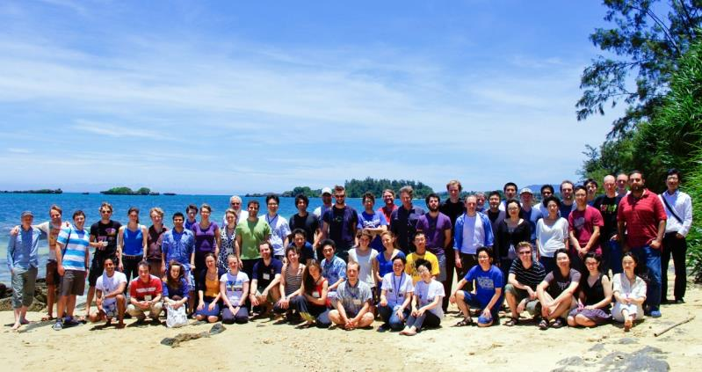
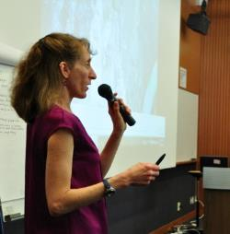
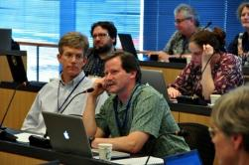
その他のプログラム
OIST 国際ワークショップ・コース
リサーチ・インターンシッププログラム
Notes:
18

Slide 21
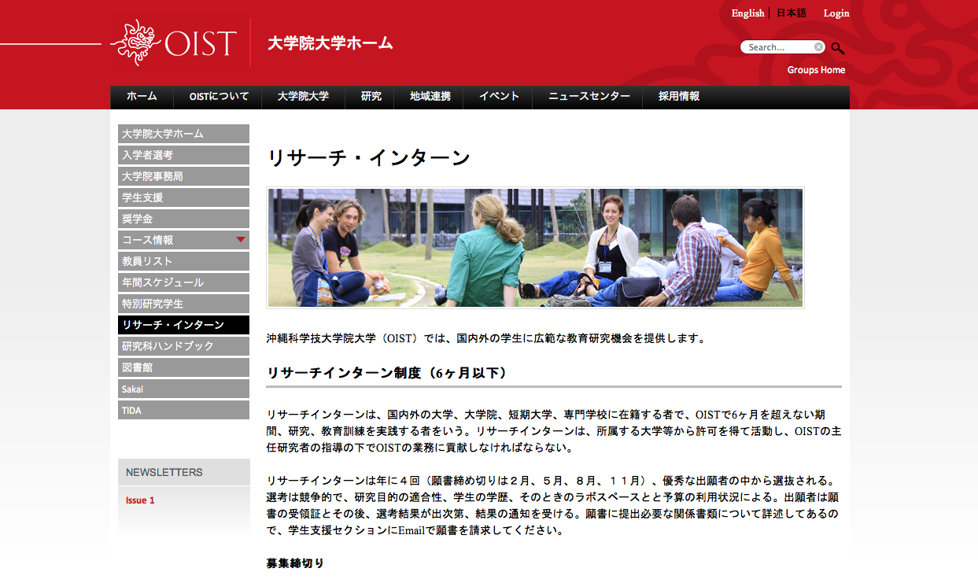

Slide 22
博士課程応募方法
出願に関する質問は study@oist.jp までお問合せ下さい。
OISTについては www.oist.jp をご覧ください。
願書申請方法についてはgroups.oist.jp/grad/admissionsをご参照下さい。
アカデミックカレンダー:
現在2015年度願書受付中
2014年11月30日 ビザが必要な学生（外国人など）の締切
2014年12月31日 ビザ不要な学生（日本国内居住者など）の締切
9月講義開始
4月より早期開始のオプション“GAPプログラム”もあります。
ランゲージトレーニング
研究体験

Slide 23
博士課程応募方法
OISTについては
www.oist.jp
をご覧ください。

